Slide 1
深度强化学习

Slide 2

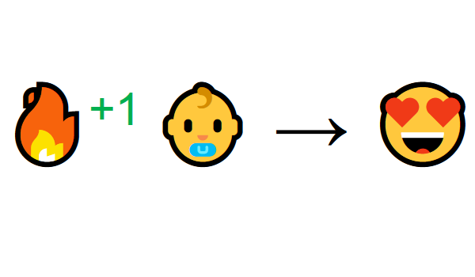
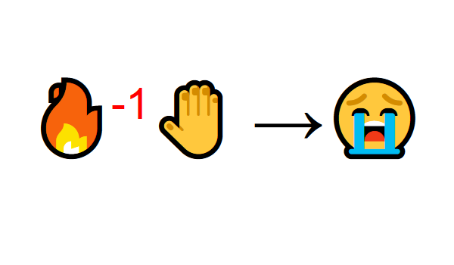
什么是强化学习
寒冷
靠近
触摸
强化学习是一种从行动中学习的计算方法。

Slide 3
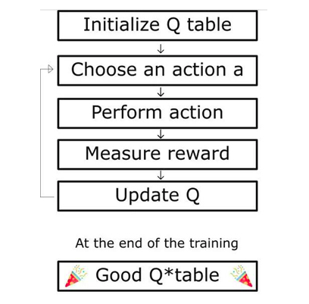
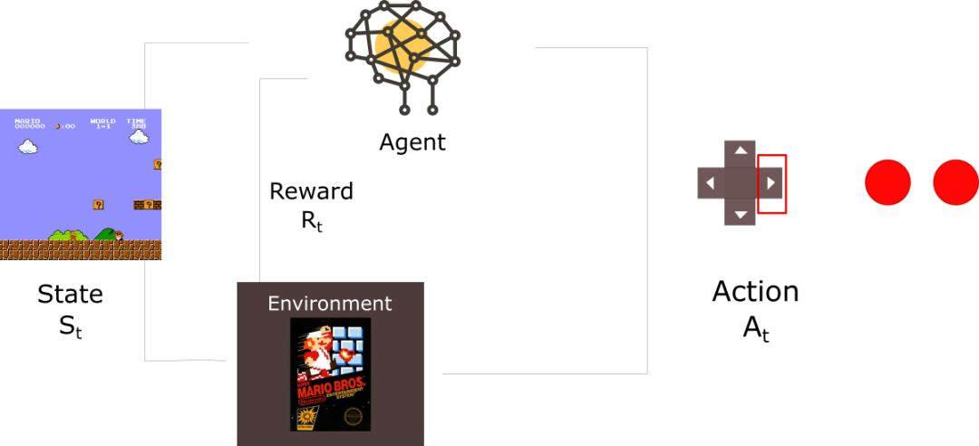
强化学习过程
强化学习循环输出state，action和reward的序列，agent的目的是最大化预计累计奖励(expected cumulative reward)
Notes:
超级马里奥
1. Agent从环境 Environment 获取状态S0（在我们的例子中，从超级马里奥兄弟（环境）接收游戏（状态）的 first frame ）
2. 基于该状态S0， 智能体采取行动A0（我们的智能体将向右移动）
3. 环境转换到新状态S1（ new frame ）
4. 环境给智能体带来一些奖励R1（ not dead ：+1）

Slide 4
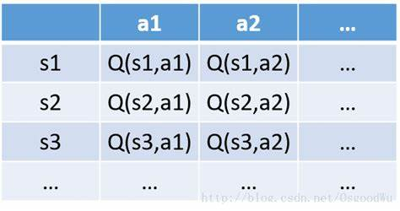
从 Q-learning 到 Deep Q-learning
Q-learning的核心是Q-table。Q-table的行和列分别表示state和action的值，Q-table的值Q(s,a)衡量当前states采取action的好坏。
Q-table存在一个问题，真实情况的state可能无穷多，这样Q-table就会无限大，解决这个问题的办法是通过神经网络实现拟合Q-table。输入state，输出不同action的Q-value。

Slide 5
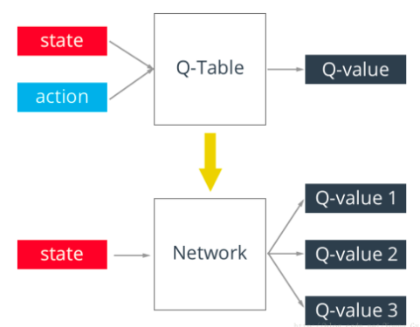
从 Q-learning 到 Deep Q-learning
Q-Learning(经典强化学习)和深度Q-Learning
Notes:
· Q学习，是利用一个传统算法创建Q-table，来帮助智能体找到下一步要采取的行动。
· DQN，是利用深度神经网络来近似Q值。

Slide 6
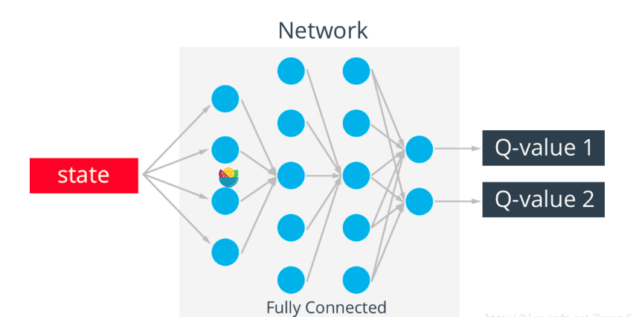
Deep Q-learning

Slide 7
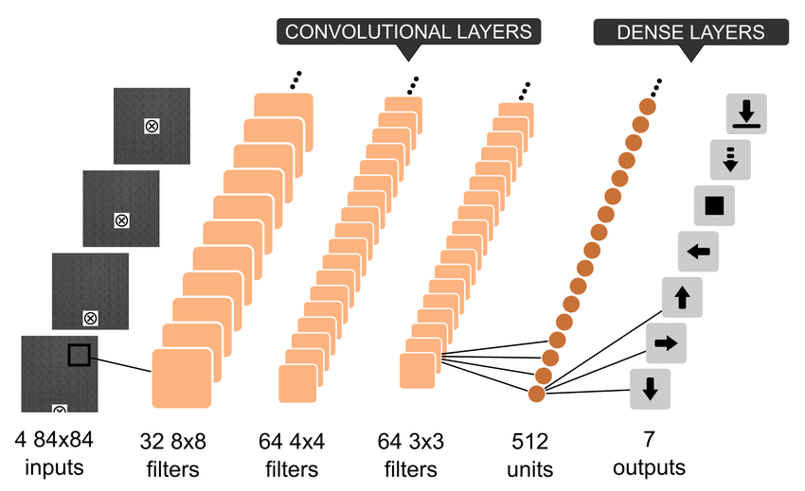
Deep Q-learning

Slide 8
深度强化学习与5G
- 功率控制和电源管理
- 蜂窝网络中的功率控制（动态功率分配）
- 超密集网络中的功率管理（动态关闭SBS提高能效）
- mmWave通信中的功率控制（在传输功率和QoS要求的约束下最大化5G网络中所有UE实现的总数据速率）
- 计算迁移和边缘缓存
- 移动端计算迁移（获得避免维数灾难的最优策略）
- 边缘缓存（进行BS的更新决策。 目标是最大化长期缓存命中率）
- 联合边缘计算和缓存（允许系统学习通过探索和利用可用的动作来最小化系统成本）
- 智能交通（找到每个车辆的部分观测值与最佳资源分配解决方案之间的映射）
- 网络切片（控制用户对网络切片请求的分配）

Slide 9
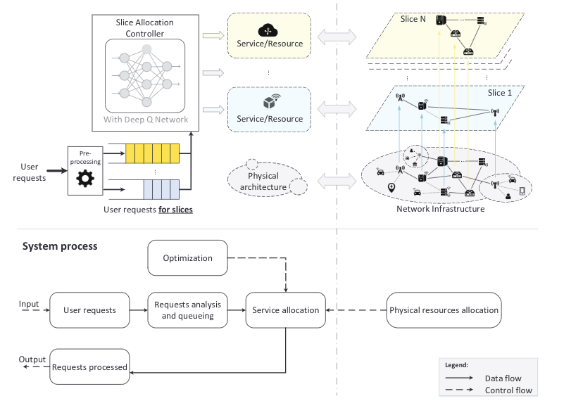
网络切片
Notes:
将5G网络构建在云计算平台上，通过计算资源的隔离、动态调配与迁移，实现网络资源的灵活调配，以适应未来5G极为丰富的应用场景。
基于DRL的方案观察系统状态，包括队列长度的当前级别和不同切片中当前可用的资源量。 一旦切片请求成功提供，将立即奖励切片分配控制器。 因此，控制器旨在最大化获得的效用，其可以被定义为成功服务请求的奖励，减去服务延迟的成本，即排队延迟。为了实现效用最大化目标，切片分配控制器实现Deep Q Network（DQN）。 作为基于DRL的方法来计算最佳切片分配策略，如图所示。在分区控制器中实现的DQN是无模型的，不需要网络的任何先验信息。 当系统运行时，控制器保留一组采样记录历史系统状态转换和切片分配策略。 基于历史信息，控制器可以动态调整切片分配策略，将其定义为训练过程。

Slide 10
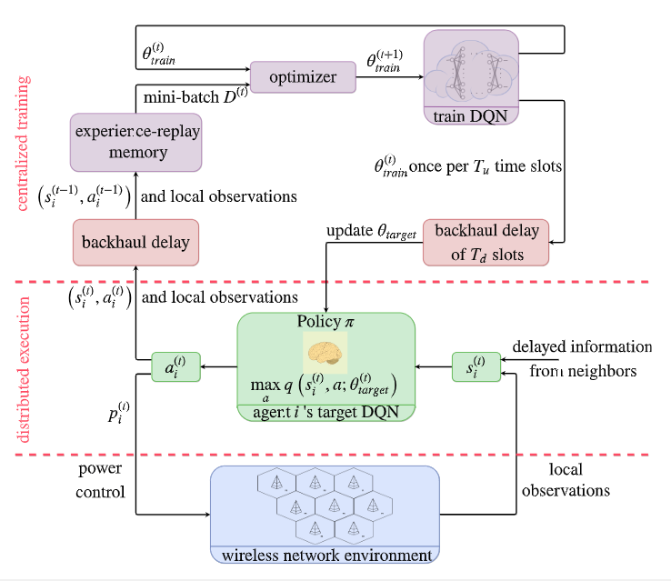
超密集网络中的功率控制
Notes:
由于小型基站（SBS）部署比较密集，超密集网络（UDN）会出现高功耗问题。 因此，动态关闭SBS是提高能效的有效解决方案。将能量收集的SBSs ON / OFF问题表达为动态优化问题。 考虑到能量收费，CSI和交通到达的不确定性，DRL被引入以学习用于提高能效的SBS的自开/关模式的策略。 结果表明，基于DRL的ON / OFF调度方案实现了比通过Q-learning实现的更高的能量效率。

Slide 11
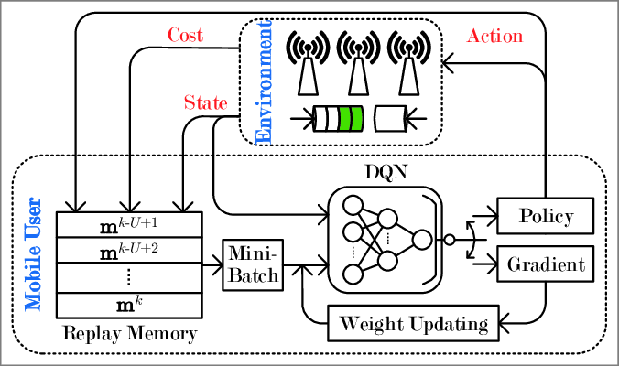
移动边缘计算
Deep Q-network (DQN) based mobile-edge computing system

Slide 12
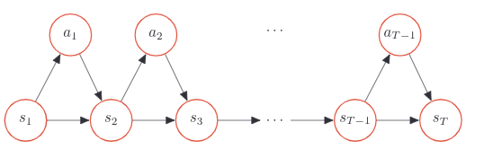
为什么强化学习能够收敛
强化学习领域内的所有问题最终都可以归结为马尔科夫决策过程(Markov Decision Process,MDP)
马尔可夫决策过程的图模型表示

